Slide 1
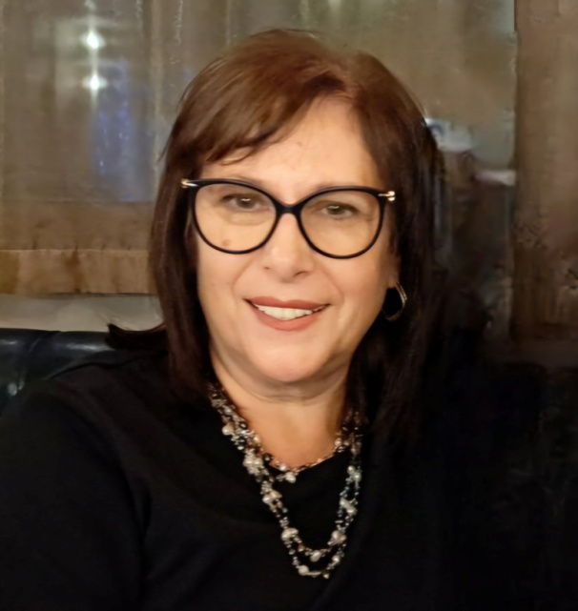
Професионално портфолио на Дарина Батчева старши учител в начален етап

Slide 2
Учителското портфолио – знак за качество на педагогическата дейност
МОТИВИ за изготвяне
Учителското портфолио е иновационен инструмент за разпознаване и диференцирано оценяване на качеството на дейността на учителя. Персонализация на учителския ми труд. Място за наблюдение и обективна оценка. Доказателственост и прозрачност на педагогическата ми дейност. Електронното ми портфолио – възможност за професионален обмен в мрежата /Internet/.
Забележка: Портфолиото е отворено и подлежи на изменение, допълване и актуализиране във всеки един момент от дейността ми като учител

Slide 3
Лична информация
Име | Дарина Калинова Батчева
Адрес | Гр. Тополовград, обл. Хасково
Телефон | 0894 809 715
E-mail | darina_batceva@abv.bg
Националност | българка
Дата на раждане | 07.08.1970 г

Slide 4
Трудов стаж | 34 г. и 6 м.
Дати (от-до) | от 2023 г.
Име и адрес на работодателя | НУ „Св.Св.Кирил и Методий“ гр. Тополовград
Вид на дейността или сферата на работа | Образование
Заемана длъжност | Старши учител ЦДО
Основни дейности и отговорности | Преподавтелски, обучение и възпитание на ученици от начален етап

Slide 5
Трудов стаж | 33 г. и 3 м.
Дати (от-до) | от 2022 г. до 2023 г
Име и адрес на работодателя | ОУ „Христо Ботев“ с. Синапово
Вид на дейността или сферата на работа | Образование
Заемана длъжност | Старши учител в група ЦОУД (I-IV клас)
Основни дейности и отговорности | Преподавтелски, обучение и възпитание на ученици от начален етап

Slide 6
Трудов стаж | ГОДИНИ
Дати (от-до) | от 2017 г. до 2021 г
Име и адрес на работодателя | ОУ „Христо Ботев“ с. Хлябово
Вид на дейността или сферата на работа | Образование
Заемана длъжност | Старши учител в начален етап
Основни дейности и отговорности | Преподавтелски, обучение и възпитание на ученици от начален етап

Slide 7
Трудов стаж | години
Дати (от-до) | От 2010 г до 2017 г
Име и адрес на работодателя | ОУ „Христо Ботев“, с. Радовец
Вид на дейността или сферата на работа | Образование
Заемана длъжност | Старши учител в начален етап
Основни дейности и отговорности | Преподавтелски, обучение и възпитание на ученици от начален етап
Дати (от-до) | 2007г. – 2008г.
Име и адрес на работодателя | ОУ „Христо Ботев“, с. Синапово
Вид на дейността или сферата на работа | Образование
Заемана длъжност | Старши учител в начален етап
Основни дейности и отговорности | Преподавателски, обучение и възпитание на ученици от начален етап

Slide 8
Трудов стаж
Дати (от-до) | от 2000 г до 2007 г
Име и адрес на работодателя | НУ „Христо Ботев“, с. Орлов дол
Вид на дейността или сферата на работа | Образование
Заемана длъжност | Директор
Основни дейности и отговорности | Учебно-възпитателна, преподавателска, административно-управленска,организационна, координираща и контролна
Дати (от-до) | От 1999 г. до 2000 г.
Име и адрес на работодателя | НУ „Св.Св.Кирил и Методий“ гр. Тополовград
Вид на дейността или сферата на работа | Образование
Заемана длъжност | възпитател
Основни дейности и отговорности | Преподавателски,обучение и възпитание на ученици от начален етап

Slide 9
Дати (от-до) | От 1990г. – 1999 г.
Име и адрес на работодателя | ОУ „Христо Ботев“ с. Орлов дол
Вид на дейността или сферата на работа | образование
Заемана длъжност | Начален учител
Основни дейности и отговорности | Преподавтелски, обучение и възпитание на ученици от начален етап

Slide 10
ОБРАЗОВАНИЕ И ОБУЧЕНИЕ
Дати (от-до) | 1994г. – 1997г.
Име и вид на обучаващата или образователна организашия | ПУ“Паисий Хилендарски“, педагогически факултет
Наименование на придобитата квалификация | Висше образование по специалност „Начална училищна педагогика“ Квалификация – Начален учител, специализация – изобразително изкуство (диплома № 254/14.12.1997г.)
Дати (от-до) | 1988г. – 1990г.
Име и вид на обучаващата или образователна организашия | ИНПУ“Любен Каравелов“, гр. Кърджали
Наименование на придобитата квалификация | Полувисше образование - Начален учител (диплома № 3814/10.08.1990г.)

Slide 11
ОБРАЗОВАНИЕ И ОБУЧЕНИЕ
Дати (от-до) | 1984г. – 1988г.
Име и вид на обучаващата или образователна организация | СУ „Д-р Петър Берон“ – гр. Тополовград
Наименование на придобитата квалификация | Средно образование
Дати (от-до) | 1997г. – 1984г.
Име и вид на обучаващата или образователна организация | СУ „Д-р Петър Берон“ – гр. Тополовград
Наименование на придобитата квалификация | Основно образование

Slide 12
Допълнителни обучения и квалификации
Дати (от-до) | 2004г.
Име и вид на обучаващата или образователна организация | Българска стопанска камара Център за професионално обучение
Наименование на придобитата квалификация | Здравословни и безопасни условия на труд
Дати (от-до) | юли,2005г.
Име и вид на обучаващата или образователна организация | Федерация на научни-техническите съюзи-гр. Ямбол
Наименование на придобитата квалификация | Завършен курс по „Компютри“ – Windows,Word, Excel, Power Point, internet (удостоверение №5555/01.08.2005г.)

Slide 13
Допълнителни обучения и квалификации
Дати (от-до) | 2005 г.
Име и вид на обучаващата или образователна организация | МОН- Национален педагогически център
Наименование на придобитата квалификация | Базови и специфични компютърни умения на учители (удостоверение №26-0231/18.12.2005 г.)
Дати (от-до) | Юни, 2012 г.
Име и вид на обучаващата или образователна организация | Джуниър Ачийвмънт България-обучения по предприемачество от най-ранна възраст
Наименование на придобитата квалификация | Формиране и развитие на предприемачески умения в начален етап на училищното образование (сертификат №21230.319/09.06.2012г.)

Slide 14
Допълнителни обучения и квалификации
Дати (от-до) | 06.12. 2013г.
Име и вид на обучаващата или образователна организация | Национален институт за обучение и квалификация в системата на образованието
Наименование на придобитата квалификация | Формиране на знания,умения и компетентности за оценяването на учениците(сертификат КПС-ВУО-5458 -06.12.2013 г.)
Дати (от-до) | 2017г.
Име и вид на обучаващата или образователна организация | Технически университет – Габрово Център за следдипломна квалификация
Наименование на придобитата квалификация | Възможностите за професионалното развитие на учителите Удостоверение №795/23.11.2017 г.)

Slide 15
Допълнителни обучения и квалификации
Дати (от-до) | 2018 г.
Име и вид на обучаващата или образователна организация | Сдружение “Образование и технологии” Бургас
Наименование на придобитата квалификация | Компютърно моделиране в началното училище (Удостоверение №16172167/31.04.2018 г.)
Дати (от-до) | 2019 г.
Име и вид на обучаващата или образователна организация | Синдикат на българските учители, гр. София
Наименование на придобитата квалификация | Наставничеството в образователната среда Удостоверение № 26050/21.03.2019 г

Slide 16
Допълнителни обучения и квалификации
Дати (от-до) | 2018 г.
Име и вид на обучаващата или образователна организация | Тракийски университет Стара Загора ДИПКУ
Наименование на придобитата квалификация | Пета професионално -квалификационна степен Свидетелство № 23807/12.11.2018
Дати (от-до) | 2019 г.
Име и вид на обучаващата или образователна организация | СУ „Св. Климент Охридски“, гр. София
Наименование на придобитата квалификация | IV професионалноквалификационна степен (свидетелство №17632/13.11.2019 г.)

Slide 17
Допълнителни обучения и квалификации
Дати (от-до) | 22.06.2019 г.-23.06.2019 г.
Име и вид на обучаващата или образователна организация | „Мениджър Консулт“ ЕООД гр. София
Наименование на придобитата квалификация | Безопасност на движението по пътищата. Методика на обучението. Удостоверение № 531/26.06.2019 г
Дати (от-до) | От 04.07.2020 г до 05.07.2020 г
Име и вид на обучаващата или образователна организация | “Коректив – Експрес” ООД Гр. Силистра
Наименование на придобитата квалификация | “От атестацията може да се плаши само несигурният учител” Удостоверение № 2385/ 05.07.2020 г

Slide 18
Допълнителни обучения и квалификации
Дати (от-до) | 13.06.2021 г.-14.06.2021 г.
Име и вид на обучаващата или образователна организация | Тракийски университет, Педагогически факултет гр. Стара Загора
Наименование на придобитата квалификация | «Прилагане на инструментариум за ранно идентифициране на учениците в риск»
Дати (от-до) | От 22.05.2021 г до 28.05.2021 г
Име и вид на обучаващата или образователна организация | “Изоблок ” ЕООД Гр. Казанлък
Наименование на придобитата квалификация | “Мотивацията в учебния процес – техники и приложения. Бърнаут” Удостоверение № 2144-21/31.05.2021 г

Slide 19
ЛИЧНИ УМЕНИЯ И КОМПЕТЕНЦИИ
Майчин език | български
Други езици
 | Руски
Четене | много добро
Писане | Добро
Разговор | Добро

Slide 20
Социални умения и компетенции | Социални – добри взаимоотношения с хората, които ме заобикалят; работа в екип; коректност; вземане на решения и справяне с различни ситуации.
Организационни умения и компетенции | Работа с колектива Работа с родители Участие в организиране на тържества и други инициативи
Технически умения и компетенции | Добро владеене на Microsoft Office – Word, Excel, Power Point; Работа с internet; Работа с офис техника.

Slide 21
ФИЛОСОФИЯ НА УЧИТЕЛЯ
Моята философия за образованието поставя в центъра ученика. Аз мисля, че образованието трябва да развива индивидуалните способности на учениците и да насърчава изявяването им. Аз вярвам, че всички ученици имат силни страни и целта на образованието е да ги идентифицира и надгражда. Отчитам голямата роля на семейството и мисля, че трябва заедно да работим върху развитието и обучението на ученика. Моето убеждение е , че е необходимо индивидуалните различия да се разпознават, уважават и дори поощряват.

Slide 22
ФИЛОСОФИЯ НА УЧИТЕЛЯ
Фокусиране върху индивидуалните потребности на учениците, за да се постигнат положителни промени в тях и да се овладеят трайни знания, умения за мислене и навици.
Откривателско, разрешаващо проблеми и изпълнено с отговорност учене.
Учениците да се учат от преживяванията и събитията от реалния живот.
Насърчаване на слабите ученици чрез индивидуална подкрепа.
Взаимно учене и комуникация.
Насърчаване на талантливите ученици.
Ефективна екипна работа
Повишаване на мотивацията.
Обучение, основаващо се на активността на учениците.

Slide 23
В СЪВРЕМЕННАТА КЛАСНА СТАЯ
Цари уважение към подрастващите; усвояват се житейски умения; учениците се учат от собствените си грешки; учители и ученици търсят заедно решение в сложни ситуации; необходимо е уважение между ученици и учители .
Възрастните трябва да се научат да възприемат децата като уникални същества; като ценен източник на идеи и умения
Формирането на умения у учениците да се изслушват един друг, да работят екипно и да решават заедно възникнали проблеми в клас.

Slide 24
МЕТОДИ,ФОРМИ И СРЕДСТВА ПРЕПОДАВАНЕ
Беседа, разказ, демонстрация, онагледяване
Дискусия
Анализ
Ролеви игри
Мозъчна атака
Групова и индивидуална работа
Мисловни карти
Самостоятелна работа
Използване на ИКТ в обучението – презентации, електронни учебници
Дидактични материали, сборници

Slide 25
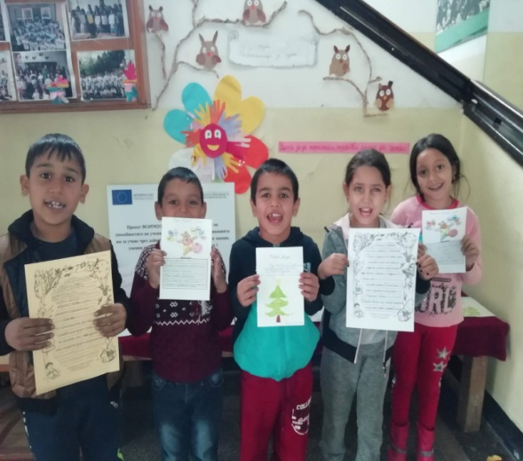
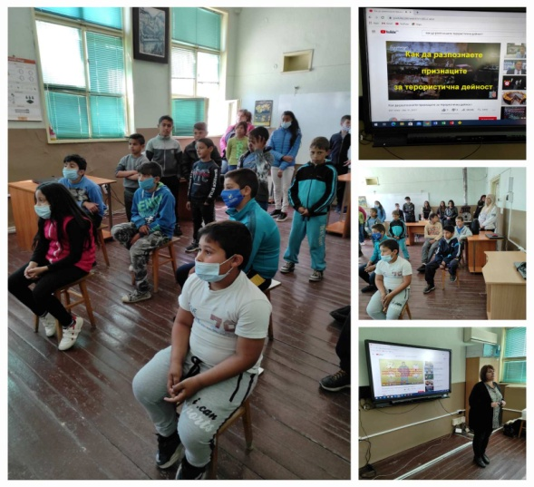
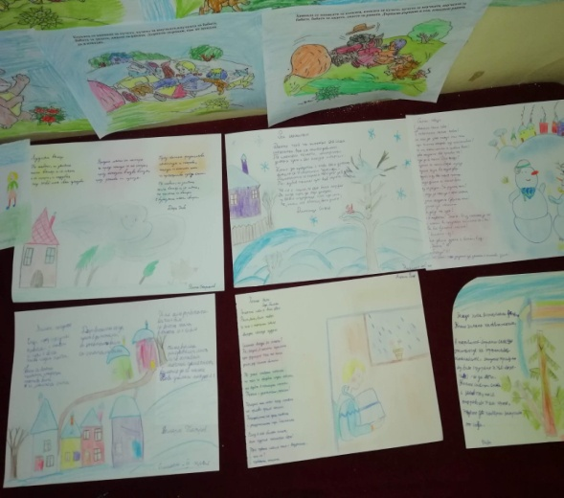
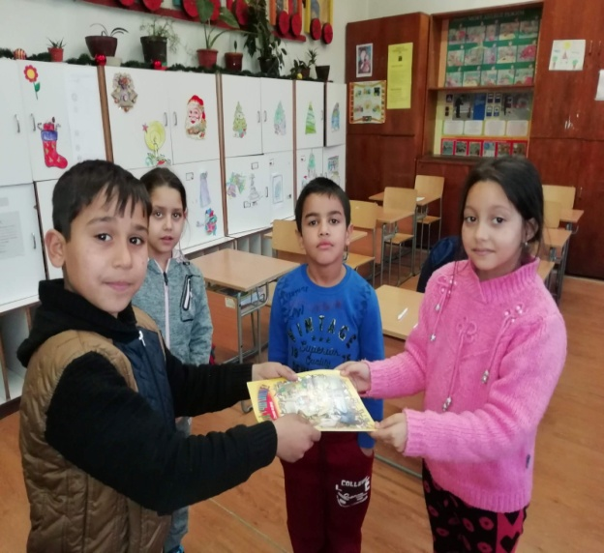
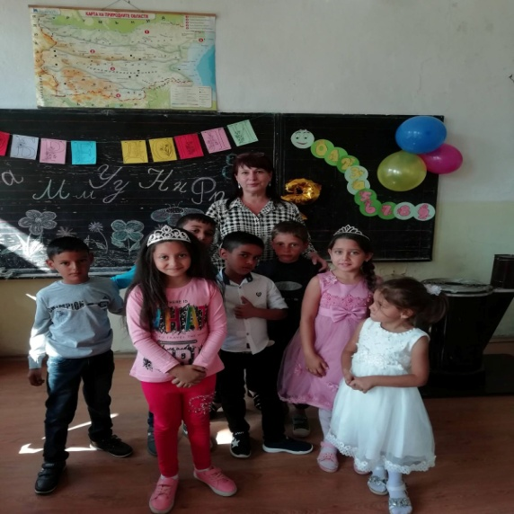
Оганизиране и участие в училищни тържества и други мероприятия

Slide 26
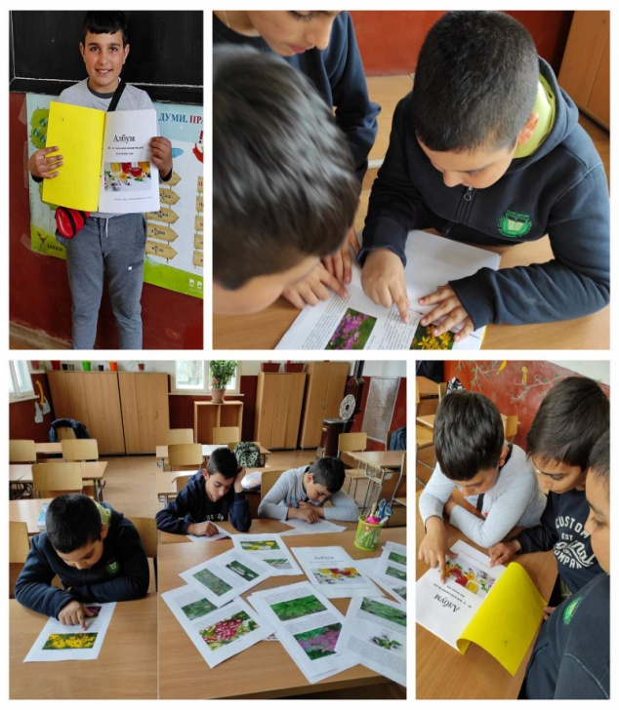
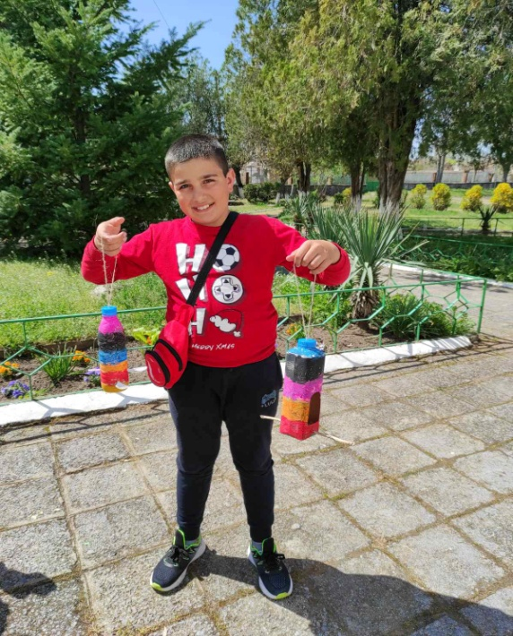
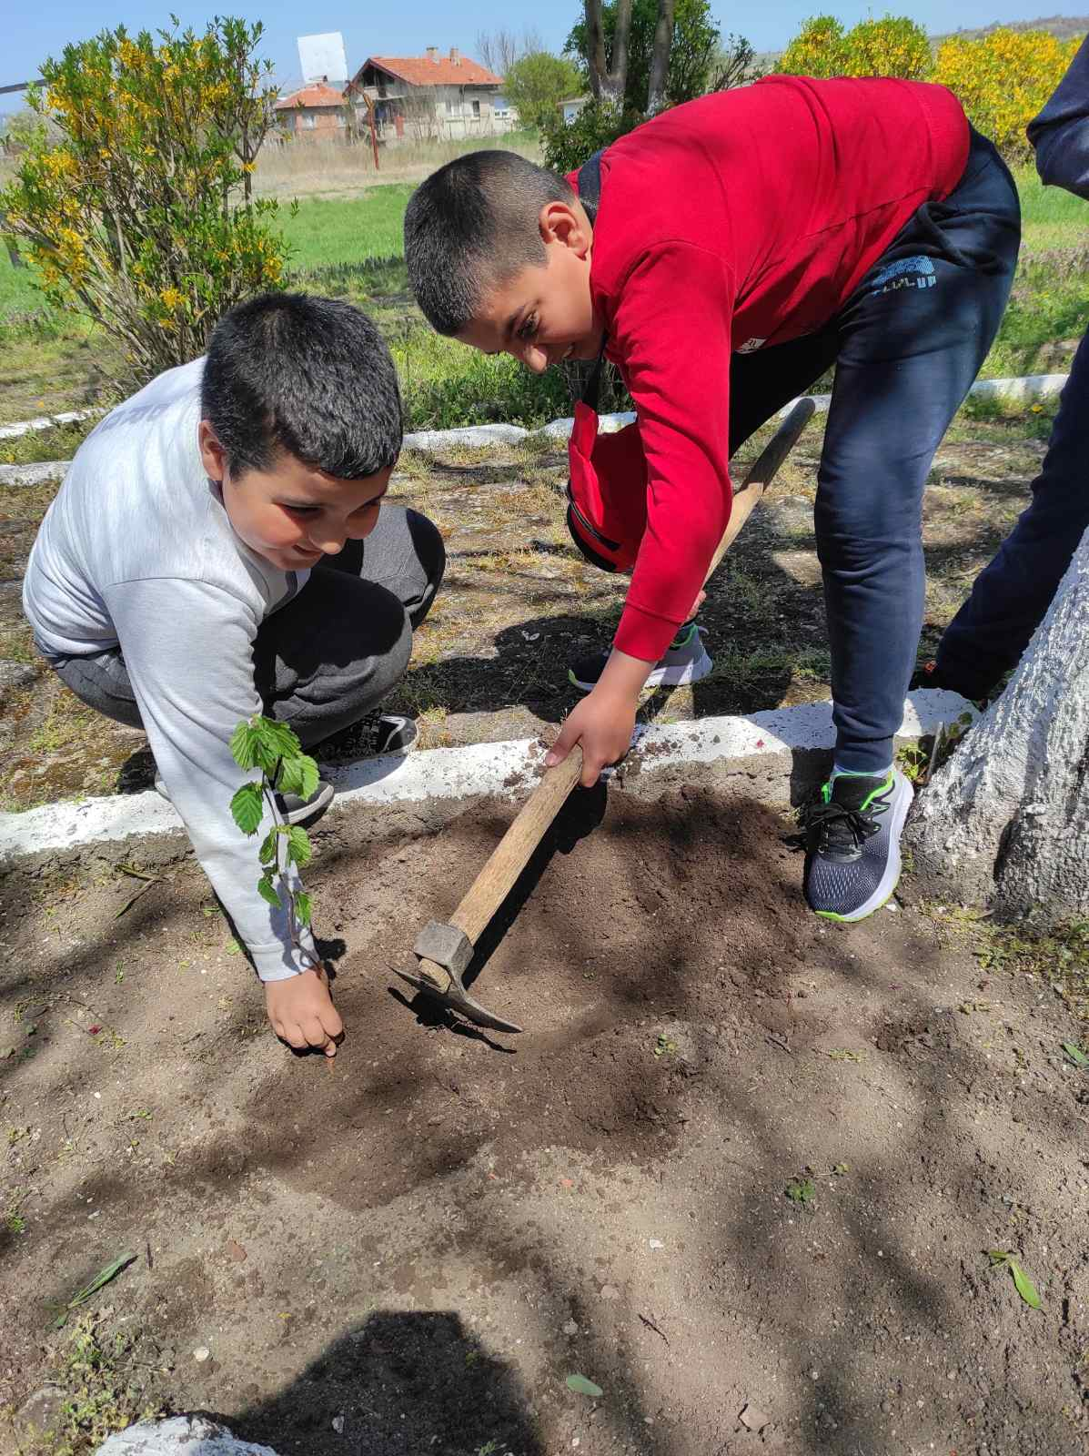
ИЗВЪНКЛАСНИ ДЕЙНОСТИ
Ръководител на групи по:
Проект „Подкрепа за успех“
Група за занимания по интереси “Забавна математика”
Група за занимания по интереси „Природолюбители“

